Slide 1

Formel 1
Alexandra Speer und Nicolas Henzel
Datawarehouse Workshop Hochschule der Medien

Slide 2
Agenda
Daten
Exploration
Wrangling
Implementierung in DWC
Prüfung der Datenqualität für die Analyse
Transformationen und Views
Stories in SAC
Modelle
Logisches Modell
E/R Modell
Fahrer und Hersteller
Statusauswertung
Zusätzliche Fahrdaten
Fazit

Slide 3

Data

Slide 4
Exploration Screenshot Jupyter Notebook
Die Datensätze stammen von Kaggle. Inhalt sind die Weltmeisterschaften der Formel 1 im Zeitraum von 1950 bis 2023. Die Daten sind durch die Ergast Developer API zusammengestellt worden, die Renndaten für nicht kommerzielle Zwecke zur Verfügung stellt.
Die Formel 1 (oft auch F1) ist eine Formelserie, die durch den Automobil Dachverband Fédération Internationale de l’Automobile (FIA) autorisiert ist. Formelserie bedeutet hierbei, dass bestimmte Regeln (Formeln) auf technischer Ebene für die Leistungsfähigkeit der Fahrzeuge festgelegt wurden, um einen Wettkampf unter gleichbleibenden Bedingungen zu ermöglichen. Die Formel 1 Weltmeisterschaft fand erstmals 1950 statt und besteht pro Saison aus bis zu 23 Grand Prix (französisch für „Großer Preis) Rennen. Dies sind Einzelrennen auf ausgewählten Rennstrecken in jeweils unterschiedlichen Ländern. Dabei sammeln die Fahrer abhängig von ihrer Endposition bei diesen Rennen Punkte. Am Ende der Saison gewinnt der Fahrer mit den meisten Punkten. Außerdem erhalten die Konstrukteure der Wagen Punkte, die ebenfalls am Ende der Saison ausgewertet werden.
Die Daten beinhalten alle Informationen der Formel 1 Weltmeisterschaften seit 1950: Rennen, Fahrer, Konstrukteure, Qualifizierungen, Rennstrecken, Rundenzeiten, Boxenstopps und Ergebnisse. Diese Informationen sind in 14 Datensätze aufgeteilt. Eine Übersicht der Daten in Python findet sich im DataExploration.ipynb. Die wichtigsten Erkenntnisse aus dieser Übersicht sind:
Zellen, bei denen kein sinnvoller Wert eingetragen ist, sind mit \N markiert. Das wird im Data Wrangling behoben
Die Daten sind bereits „tidy“: Jede Zeile beinhaltet eine Beobachtung, jede Spalte beschreibt eine Variable, in jeder Zelle ist genau ein Wert (und nicht mehrere). Ausnahme hierzu bilden die Tabellen „races“ und „qualifying“, in der einige Werte fehlen.
Die Datensätze besitzen mindestens eine Id Spalte (Primärschlüssel). wodurch sich die Daten leicht referenzieren lassen. Manche Datensätze haben weitere Id Spalten aufgelistet, die als Fremdschlüssel verwendet werden können.
Zusätzlich haben wir eine Tabelle zum Mapping der Länder und Nationalitäten genutzt. Die Daten dazu haben wir von einem öffentlichen GitHub Repository heruntergeladen: https://github.com/Imagin-io/country-nationality-list/blob/master/countries.csv
https://www.kaggle.com/datasets/rohanrao/formula-1-world-championship-1950-2020
http://ergast.com/mrd/
https://de.wikipedia.org/wiki/Formel_1
https://cran.r-project.org/web/packages/tidyr/vignettes/tidy-data.html

Slide 5
Wrangling Screenshot DataWrangling.ipynb
Die Daten wurden im ersten Schritt im DataExploration.ipynb untersucht und in einer flachen Form zusammengeführt. Dabei haben wir uns auf die Fahrer Daten fokussiert und die Id Spalten genutzt, um die unterschiedlichen Datensätze miteinander zu joinen. Die Konstrukteur Daten sind im ER-Modell enthalten. Die Struktur dient zur ersten Übersicht, sowie beispielhaften Verbindung der Datensätze zu einem finalen Datensatz. Damit wurden zusätzlich Auswertungen beispielhaft im Python Skript umgesetzt.
Die Datensätze, die genutzt wurden, sind:
circuits.csv
driver_standings.csv
drivers.csv
lap_times.csv
pit_stops.csv
results.csv
races.csv
status.csv
constructors.csv
constructor_standings.csv
constructor_results.csv
qualifying.csv
sprint_results.csv
Der seasons.csv Datensatz wurde nicht genutzt, da hier keine neuen Informationen enthalten sind.
Zum initialen Laden der Tabellen in DWC wurde eine JSON-Datei erstellt (180_FormulaOne.json), die die Tabellen und Verbindungen anlegt. Folgende Anpassungen haben wir vorgenommen:
Driver_standings.csv - positionText Spalte entfernt
Pit_stops.csv - duration Spalte entfernt
Results.csv - positon, positionText Spalte entfernt
Constructor_standings.csv - positionText Spalte entfernt
Sprint_results.csv - positon, positionText Spalte entfernt
Alle „URL“ Spalten in jedem Datensatz entfernt (für die Auswertung nicht relevant)
Werte in allen mit \N markierten Zellen werden entfernt, damit beim Import in DWC korrekt NULL eingetragen werden kann
Die entfernten Spalten haben keinen Mehrwert geboten, da alle Informationen bereits in anderen Spalten vorhanden waren.Die konkreten Schritte sind im DataWrangling.ipynb nachzuvollziehen. Die beispielhaften Auswertungen werden im Anschluss erläutert.

Slide 6

Data Model

Slide 7
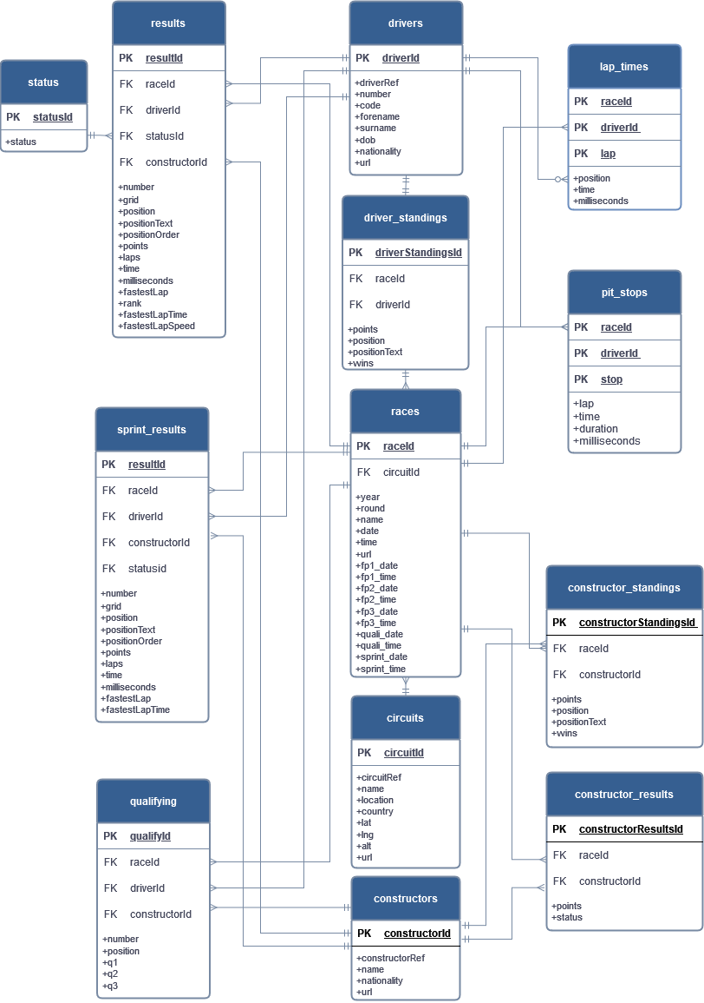
Logisches Modell

Slide 8
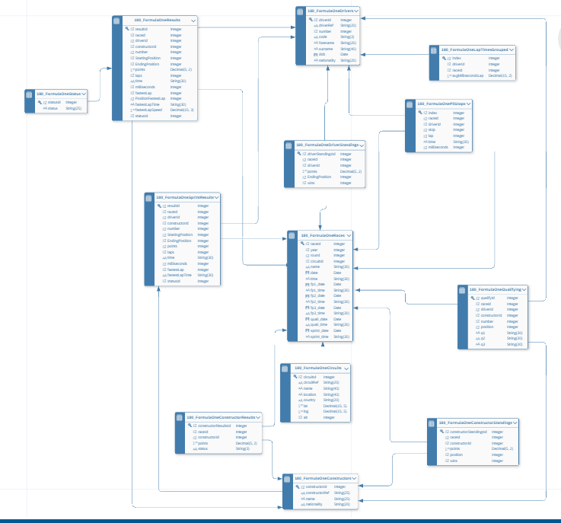
E/R Modell

Slide 9

Implementierung in DWC

Slide 10
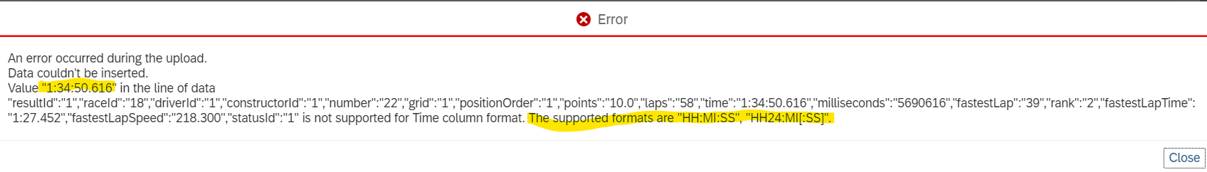
Prüfung der Datenqualität für die Analyse
Im Abschnitt Daten haben wir angemerkt, dass in der Tabelle „races“ (in DWC 180_FormulaOneRaces) einige Werte fehlen. Konkret sind die Spalten I – R (fp1_date, fp1_time, …, sprint_time) nur mit 67 Werten oder weniger befüllt. Aus diesem Grund haben wir hier keine Auswertungen erstellt, da nicht ausreichend Daten vorhanden sind. Ähnliches gilt für die Tabelle „qualifying“ und „sprint_results“ – da hier viele Datenpunkte fehlen, oder zu wenige vorhanden sind (sprint_results) werden mit diesen Daten keine Auswertungen durchgeführt.
In der Tabelle „results“ ist die Zeit in zwei unterschiedlichen Formaten enthalten. Für den ersten Platz eines Rennens ist in Zeitformat in der Form HH:MM:SS.MS angegeben, alle weiteren Zeiten des gleichen Rennens in der Form +S.MS. Da die Transformation dieser Daten innerhalb von DWC nicht möglich ist, haben wir uns entschieden diese Daten nicht zu verwerten (siehe Anhang).
Beim Importieren der Daten sind einige Inhalte in Spalten, die einen Zeitwert enthalten, nicht korrekt erkannt worden, da diese nicht im H:MM:SS Format vorliegen, sondern M:SS.MS.

Slide 11
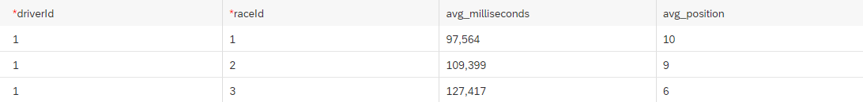
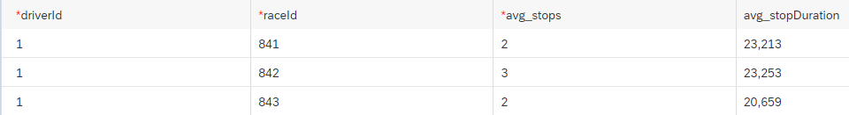
Transformationen Screenshot Dimensional View
Aus diesem Grund haben wir diese Spalten als String importiert, nachdem die Fehlermeldung in DWC aufgetreten ist. Diese werden anschließend in DWC in das Format H:MM:SS transformiert, indem eine Berechnung genutzt wird: TO_TIME(CONCAT('00:0',SUBSTRING(SPALTENNAME,1,4)))
Die Zeitwerte sind zusätzlich als Millisekunden in den entsprechenden Spalten in Integer Werten vorhanden. Diese konnten auch nach mehrfachen Versuchen nicht in das Format H:MM:SS transformiert werden, da die in DWC vorhandenen Funktionen nicht ausreichend waren, um die Transformation durchzuführen. Die konkreten Schritte sind im Anhang aufgelistet. Zusätzlich gibt es Spalten mit Zahlen, die auf den ersten Blick wie Integer aussehen, nach dem Import jedoch Float sind, was wir auch anpassen mussten (z.B. points Spalte in results.csv).
Zuerst haben wir die SQL Views 180_FormulaOneLapTimesGroupedView und 180_FormulaOnePitStopsGroupedView erstellt. In der ersten View haben wir pro Fahrer je Rennen die einzelnen Rundenzeiten und Rundenpositionen als Mittelwert aggregiert: https://help.sap.com/docs/SAP_HANA_PLATFORM/4fe29514fd584807ac9f2a04f6754767/20a61f29751910149f99f0300dd95cd9.html
Hierbei konnten wir leider nur die durchschnittlichen Rundenzeiten in Millisekunden angeben, nicht im Format HH:MM:SS, da die Transformation nicht erfolgreich war (siehe oben). Als eine weitere Idee haben wir versucht die vorhandenen Zeitwerte in Millisekunden umzurechnen, diese Werte zu aggregieren und die Transformation rückgängig zu machen. Leider reicht dafür der Umfang der Funktionen in SAP Datasphere nicht aus (siehe Anhang).
In der zweiten sind pro Fahrer je Rennen die Boxenstopps und durchschnittliche Dauer aggregiert:

Slide 12
Dimensional Views Screenshot Dim Views einfügen
180_FormulaOneNationHierarchy– Dimensional View, bildet die Hierarchie von Driver und Contsructor zum Land ab.
180_FormulaOneGeoDim – Dimensional View, zur Erstellung der Location Dimension.

Slide 13
Analytische Views Screenshot SQL und Graphical View einfügen
180_FormulaOneDriverStandingsFirstAnalysis – Eingrenzung der oberen View auf FinalPosition = 1 (Fahrer, die erster wurden im jeweiligen Rennen). Hierarchien sind eingebaut.
180_FormulaOneRaceResultsAnalysis – Analyse aller Rennergebnisse pro Fahrer und Konstrukteur auf jeder Strecke ab 1950 bis 2023.
180_FormulaOneAVGLapTimeAnalysis – Analyse der Durchschnittlichen Rundenzeit pro Fahrer pro Strecke. Auflistung der Jahre, um Werte vergleichbar zu machen.
180_FormulaOneMapAnalysis – Mapping von Longitude und Latitude als Geo Koordinate, um eine Karte abbilden zu können.

Slide 14

Stories in SAC

Slide 15

Fazit

